Slide 1
字符串（进阶）
feecle8146
2024.6.23

Slide 2
目录
包括以下内容：
基本算法例题选讲
PAM 例题选讲
后缀数据结构题目选讲
DAG 剖分
基本子串结构简介（前沿内容）
不包括以下内容，想学习可以看相应论文：
基本子串字典
Runs 理论
Lyndon 理论
复杂 Border 理论

Slide 3
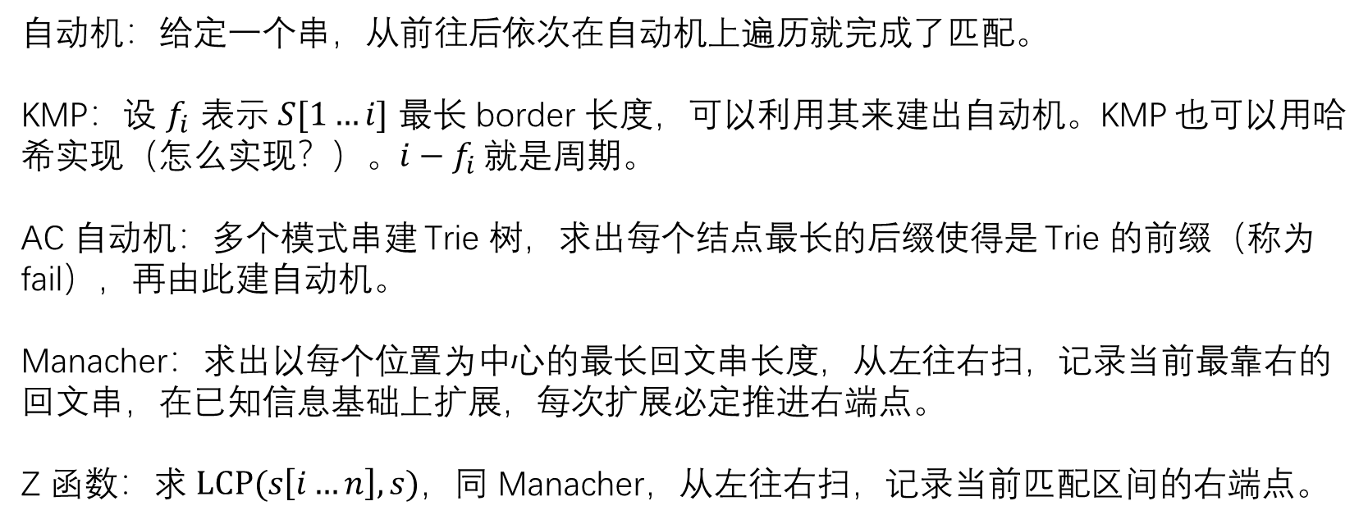
知识回顾
自动机：给定一个串，从前往后依次在自动机上遍历就完成了匹配。
KMP：设 $f_{i}$ 表示 $S[1…i]$ 最长 border 长度，可以利用其来建出自动机。KMP 也可以用哈希实现（怎么实现？）。$i−f_{i}$ 就是周期。
AC 自动机：多个模式串建 Trie 树，求出每个结点最长的后缀使得是 Trie 的前缀（称为 fail），再由此建自动机。
Manacher：求出以每个位置为中心的最长回文串长度，从左往右扫，记录当前最靠右的回文串，在已知信息基础上扩展，每次扩展必定推进右端点。
Z 函数：求 $LCP(s\left[i…n\right],s)$，同 Manacher，从左往右扫，记录当前匹配区间的右端点。

Slide 4
CF504E
一棵树，点上有字符，每次求两条链的 LCP。要求单次询问 $O(\log{n})$。

Slide 5
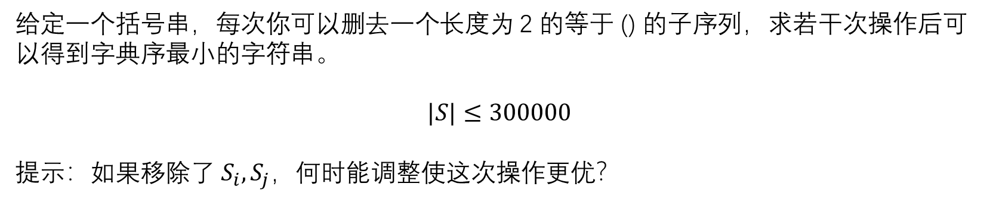
CF1610G
给定一个括号串，每次你可以删去一个长度为 2 的等于 () 的子序列，求若干次操作后可以得到字典序最小的字符串。
$$|S|≤300000$$
提示：如果移除了 $S_{i},S_{j}$，何时能调整使这次操作更优？

Slide 6
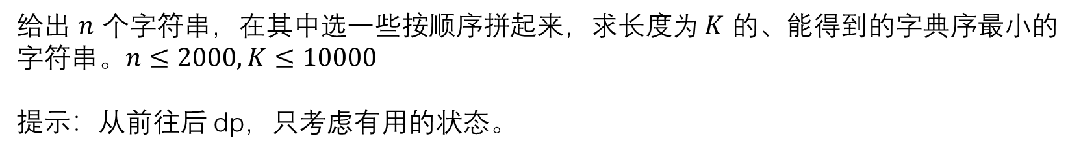
ARC058D
给出 $n$ 个字符串，在其中选一些按顺序拼起来，求长度为 $K$ 的、能得到的字典序最小的字符串。$n≤2000,K≤10000$
提示：从前往后 dp，只考虑有用的状态。

Slide 7
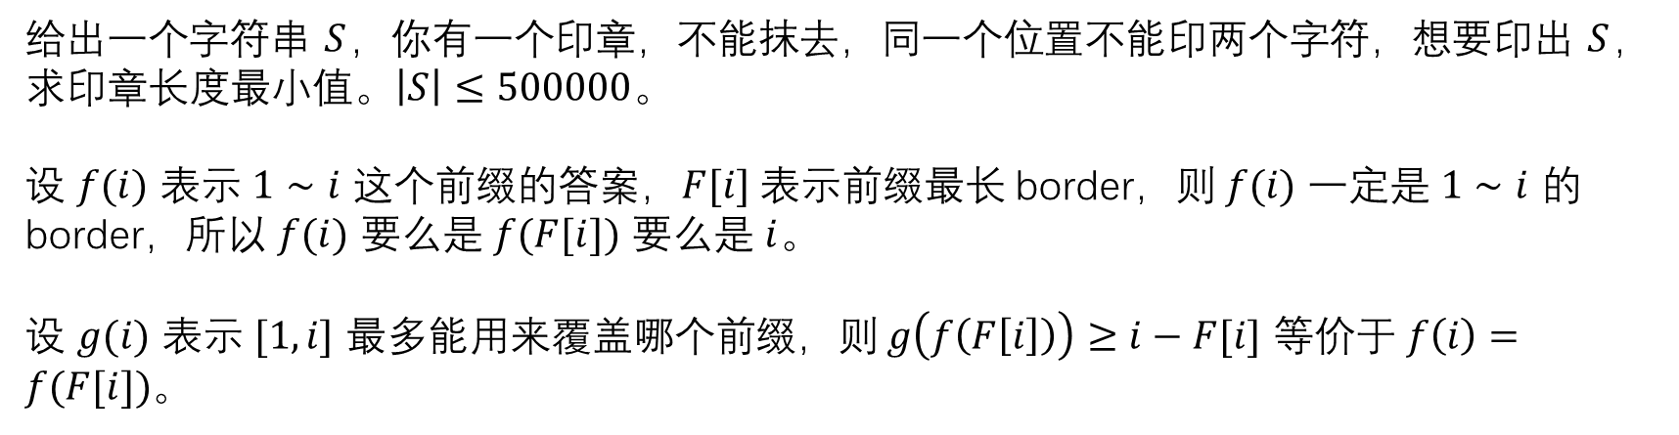
P3426
给出一个字符串 $S$，你有一个印章，不能抹去，同一个位置不能印两个字符，想要印出 $S$，求印章长度最小值。$\left|S\right|≤500000$。
设 $f(i)$ 表示 $1∼i$ 这个前缀的答案，$F[i]$ 表示前缀最长 border，$则 f(i)$ 一定是 $1∼i$ 的 border，所以 $f(i)$ 要么是 $f(F[i])$ 要么是 $i$。
设 $g(i)$ 表示 $[1,i]$ 最多能用来覆盖哪个前缀，则 $g\left(f\left(F\left[i\right]\right)\right)≥i−F[i]$ 等价于 $f\left(i\right)=f(F[i])$。

Slide 8
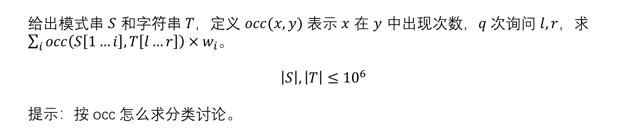
QOJ7748
给出模式串 $S$ 和字符串 $T$，定义 $occ(x,y)$ 表示 $x$ 在 $y$ 中出现次数，$q$ 次询问 $l,r$，求 $\sum_{i}{occ\left(S\left[1…i\right],T\left[l…r\right]\right)×w_{i}}$。
$$\left|S\right|,\left|T\right|≤{10}^{6}$$
提示：按 occ 怎么求分类讨论。

Slide 9
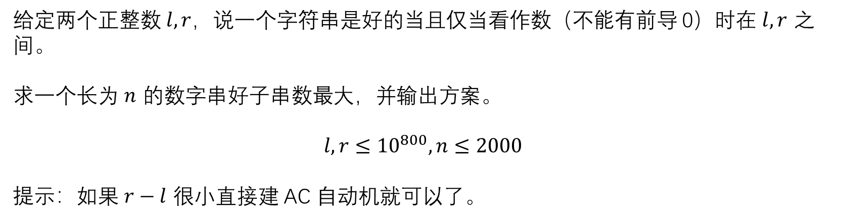
CF1110H
给定两个正整数 $l,r$，说一个字符串是好的当且仅当看作数（不能有前导 0）时在 $l,r$ 之间。
求一个长为 $n$ 的数字串好子串数最大，并输出方案。
$$l,r≤{10}^{800},n≤2000$$
提示：如果 $r−l$ 很小直接建 AC 自动机就可以了。

Slide 10
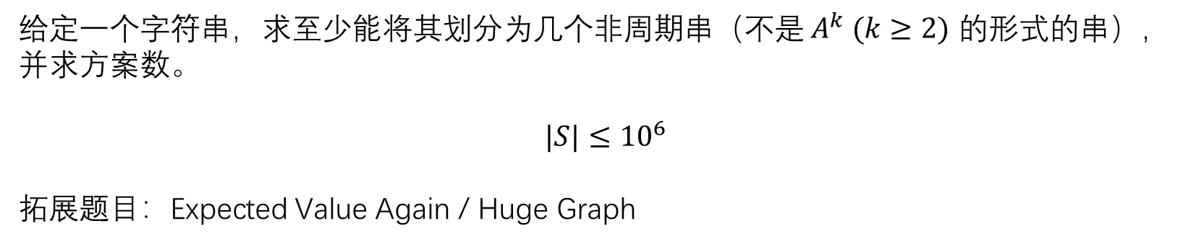
ARC060D
给定一个字符串，求至少能将其划分为几个非周期串（不是 $A^{k} (k≥2)$ 的形式的串），并求方案数。
$$|S|≤{10}^{6}$$
拓展题目：Expected Value Again / Huge Graph

Slide 11
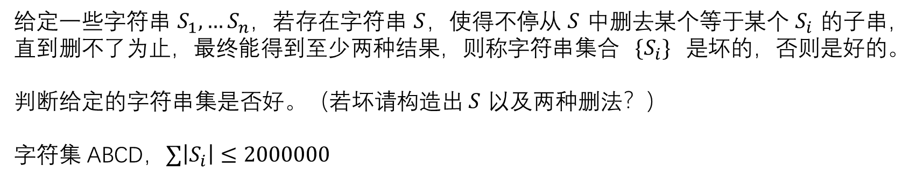
ARC141F
给定一些字符串 $S_{1},…S_{n}$，若存在字符串 $S$，使得不停从 $S$ 中删去某个等于某个 $S_{i}$ 的子串，直到删不了为止，最终能得到至少两种结果，则称字符串集合 $\{S_{i}\}$ 是坏的，否则是好的。
判断给定的字符串集是否好。（若坏请构造出 $S$ 以及两种删法？）
字符集 ABCD，$∑\left|S_{i}\right|≤2000000$

Slide 12
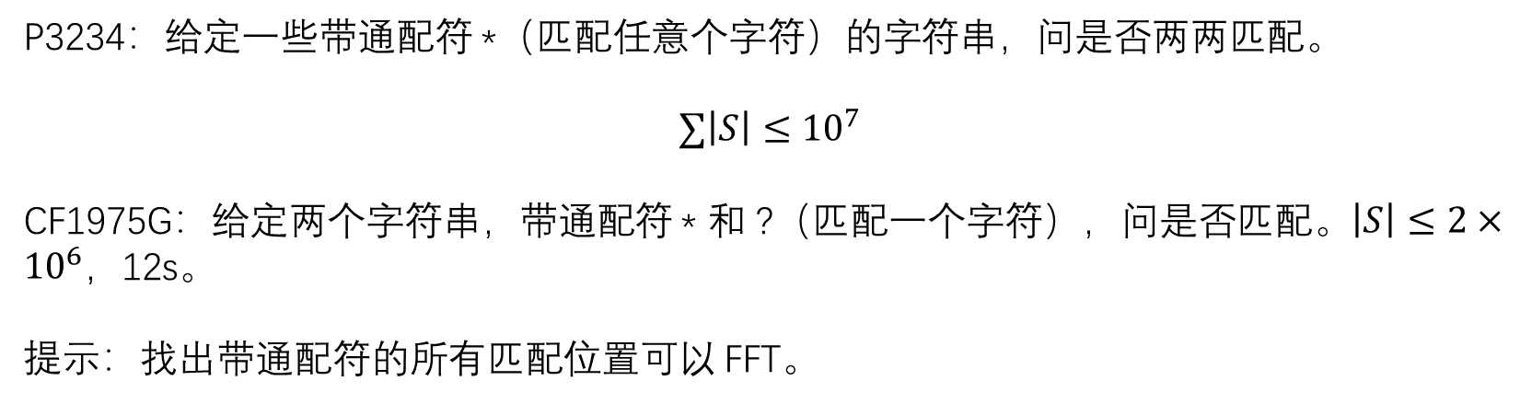
通配符问题
P3234：给定一些带通配符 *（匹配任意个字符）的字符串，问是否两两匹配。
$$∑\left|S\right|≤{10}^{7}$$
CF1975G：给定两个字符串，带通配符 * 和 ?（匹配一个字符），问是否匹配。$\left|S\right|≤2×{10}^{6}，$12s。
提示：找出带通配符的所有匹配位置可以 FFT。

Slide 13
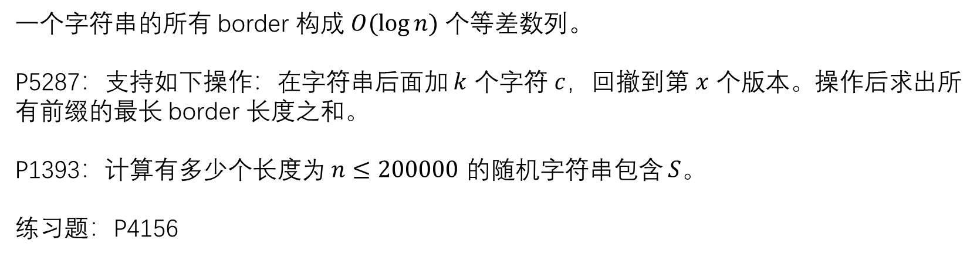
Border 问题
一个字符串的所有 border 构成 $O(\log{n})$ 个等差数列。
P5287：支持如下操作：在字符串后面加 $k$ 个字符 $c$，回撤到第 $x$ 个版本。操作后求出所有前缀的最长 border 长度之和。
P1393：计算有多少个长度为 $n≤200000$ 的随机字符串包含 $S$。
练习题：P4156

Slide 14
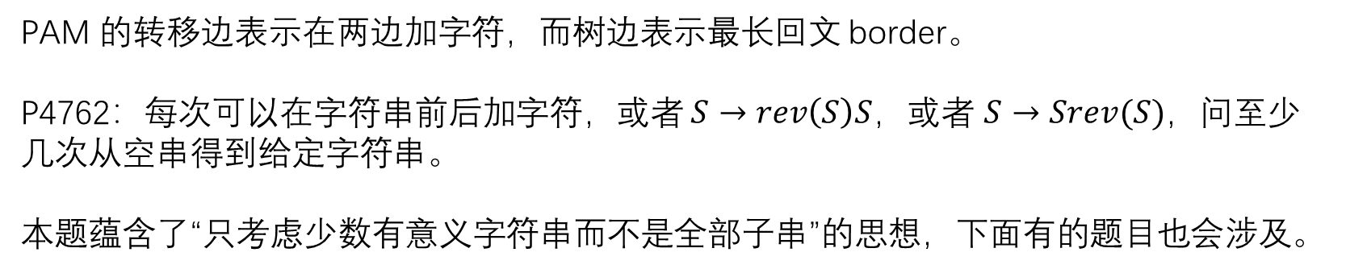
PAM
PAM 的转移边表示在两边加字符，而树边表示最长回文 border。
P4762：每次可以在字符串前后加字符，或者 $S→rev\left(S\right)S$，或者 $S→Srev(S)$，问至少几次从空串得到给定字符串。
本题蕴含了“只考虑少数有意义字符串而不是全部子串”的思想，下面有的题目也会涉及。

Slide 15
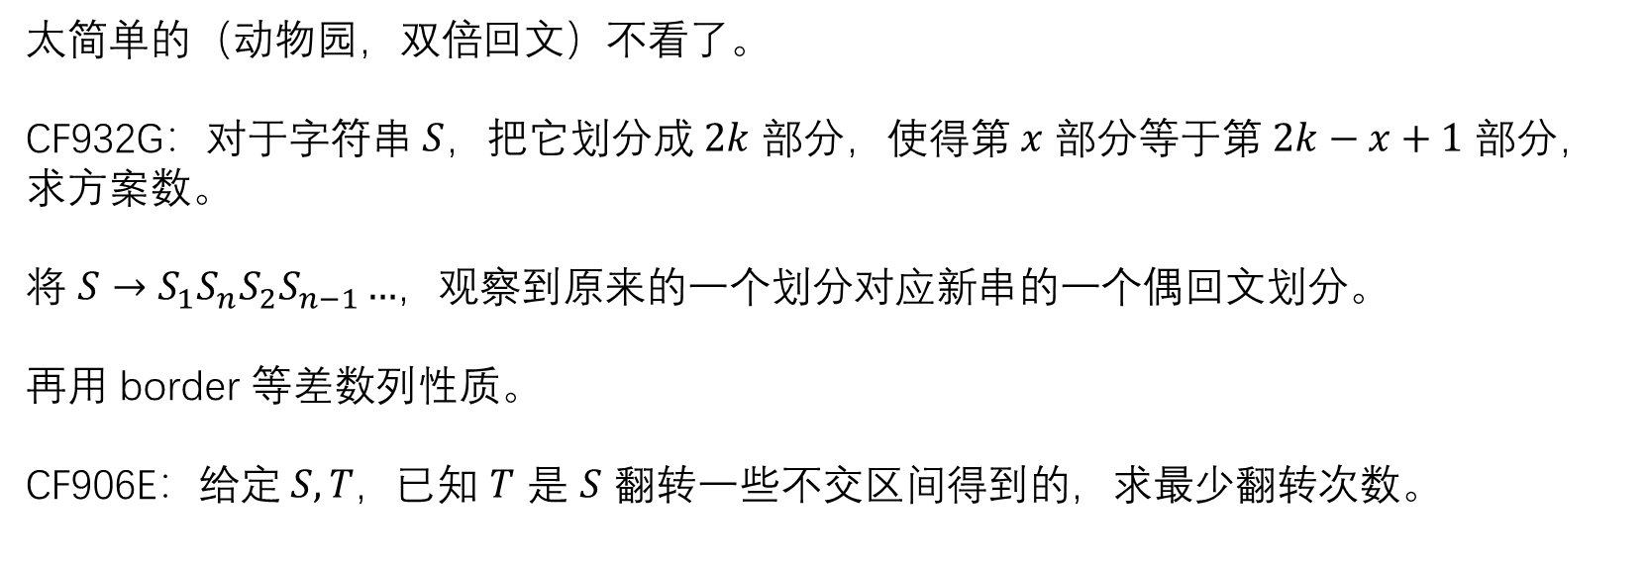
PAM 的经典例题
太简单的（动物园，双倍回文）不看了。
CF932G：对于字符串 $S$，把它划分成 $2k$ 部分，使得第 $x$ 部分等于第 $2k−x+1$ 部分，求方案数。
将 $S→S_{1}S_{n}S_{2}S_{n−1}…$，观察到原来的一个划分对应新串的一个偶回文划分。
再用 border 等差数列性质。
CF906E：给定 $S,T$，已知 $T$ 是 $S$ 翻转一些不交区间得到的，求最少翻转次数。

Slide 16
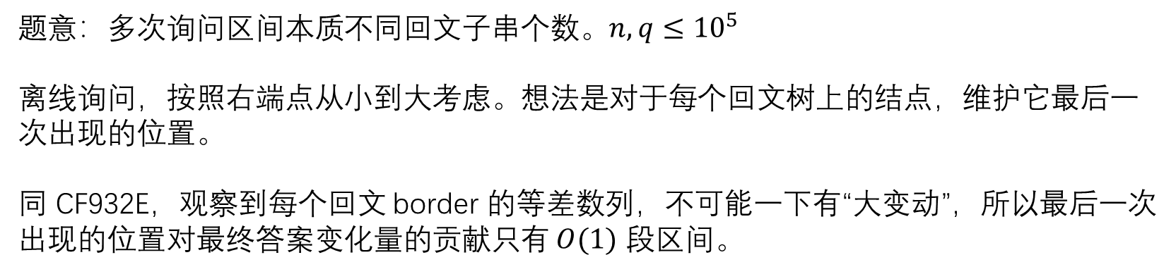
区间本质不同回文子串个数
题意：多次询问区间本质不同回文子串个数。$n,q≤{10}^{5}$
离线询问，按照右端点从小到大考虑。想法是对于每个回文树上的结点，维护它最后一次出现的位置。
同 CF932E，观察到每个回文 border 的等差数列，不可能一下有“大变动”，所以最后一次出现的位置对最终答案变化量的贡献只有 $O(1)$ 段区间。

Slide 17
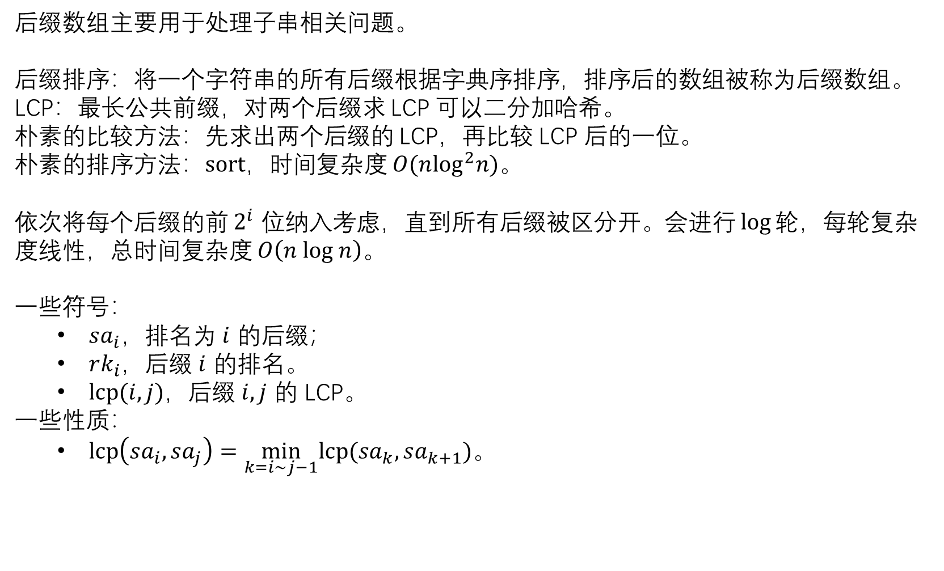
后缀数组
后缀数组主要用于处理子串相关问题。
后缀排序：将一个字符串的所有后缀根据字典序排序，排序后的数组被称为后缀数组。
LCP：最长公共前缀，对两个后缀求 LCP 可以二分加哈希。
朴素的比较方法：先求出两个后缀的 LCP，再比较 LCP 后的一位。
朴素的排序方法：$sort$，时间复杂度 $O(n\log^{2}n)$。
依次将每个后缀的前 $2^{i}$ 位纳入考虑，直到所有后缀被区分开。会进行 $log⁡轮$，每轮复杂度线性，总时间复杂度 $O\left(n log n\right)。$
一些符号：
$sa_{i}$，排名为 $i$ 的后缀；
$rk_{i}$，后缀 $i$ 的排名。
$lcp(i,j)$，后缀 $i,j$ 的 LCP。
一些性质：
$lcp\left(sa_{i},sa_{j}\right)=\min_{k=i∼j−1}lcp(sa_{k},sa_{k+1})。$

Slide 18
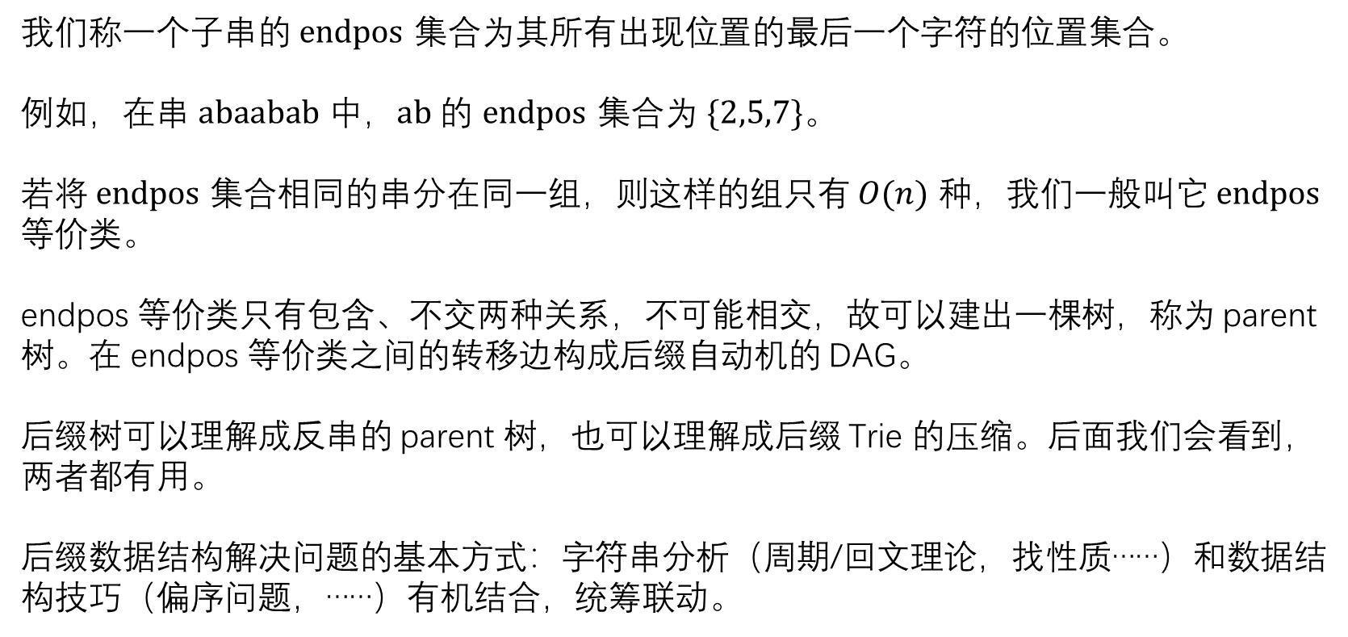
endpos 与后缀自动机
我们称一个子串的 $endpos$ 集合为其所有出现位置的最后一个字符的位置集合。
例如，在串 $abaabab$ 中，$ab$ 的 $endpos$ 集合为 $\{2,5,7\}。$
若将$endpos$ 集合相同的串分在同一组，则这样的组只有 $O(n)$ 种，我们一般叫它 $endpos$ 等价类。
endpos 等价类只有包含、不交两种关系，不可能相交，故可以建出一棵树，称为 parent 树。在 endpos 等价类之间的转移边构成后缀自动机的 DAG。
后缀树可以理解成反串的 parent 树，也可以理解成后缀 Trie 的压缩。后面我们会看到，两者都有用。
后缀数据结构解决问题的基本方式：字符串分析（周期/回文理论，找性质……）和数据结构技巧（偏序问题，……）有机结合，统筹联动。

Slide 19
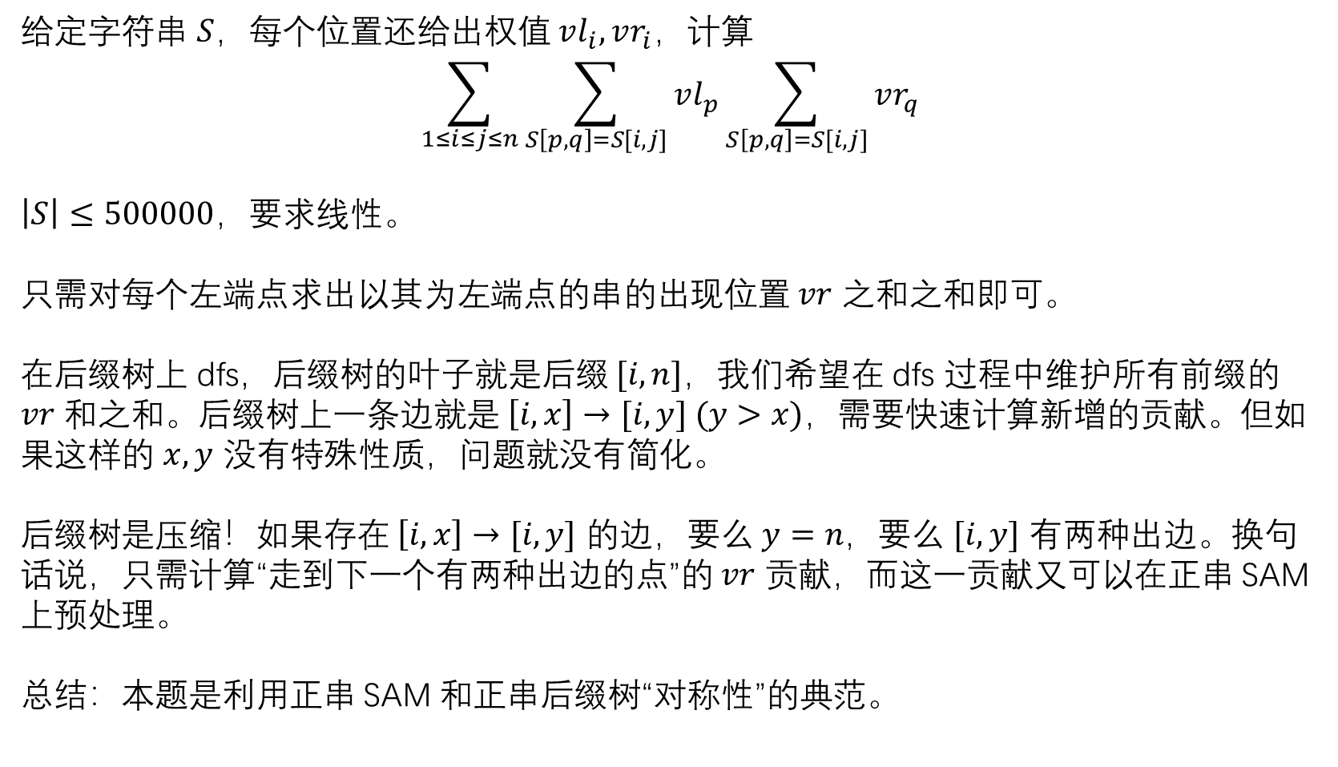
UOJ 打击复读
给定字符串 $S$，每个位置还给出权值 $vl_{i},vr_{i}$，计算
$$\sum_{1≤i≤j≤n}{\sum_{S\left[p,q\right]=S[i,j]}{vl_{p}\sum_{S\left[p,q\right]=S[i,j]}{vr_{q}}}}$$
$\left|S\right|≤500000$，要求线性。
只需对每个左端点求出以其为左端点的串的出现位置 $vr$ 之和之和即可。
在后缀树上 dfs，后缀树的叶子就是后缀 $[i,n]$，我们希望在 dfs 过程中维护所有前缀的 $vr$ 和之和。后缀树上一条边就是 $\left[i,x\right]→[i,y] (y>x)$，需要快速计算新增的贡献。但如果这样的 $x,y$ 没有特殊性质，问题就没有简化。
后缀树是压缩！如果存在 $\left[i,x\right]→[i,y]$ 的边，要么 $y=n$，要么 $[i,y]$ 有两种出边。换句话说，只需计算“走到下一个有两种出边的点”的 $vr$ 贡献，而这一贡献又可以在正串 SAM 上预处理。
总结：本题是利用正串 SAM 和正串后缀树“对称性”的典范。

Slide 20
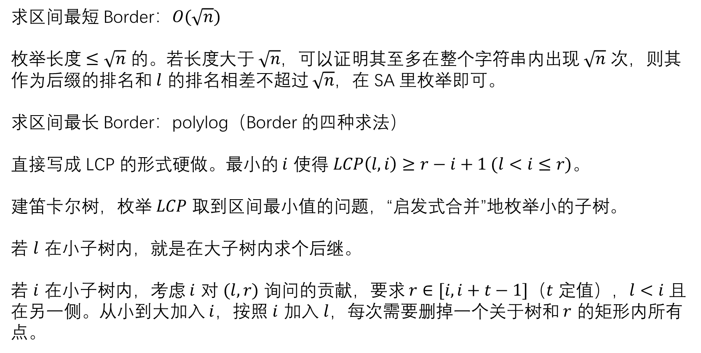
区间 Border 问题
求区间最短 Border：$O(\sqrt{n})$
枚举长度 $≤\sqrt{n}$ 的。若长度大于 $\sqrt{n}$，可以证明其至多在整个字符串内出现 $\sqrt{n}$ 次，则其作为后缀的排名和 $l$ 的排名相差不超过 $\sqrt{n}$，在 SA 里枚举即可。
求区间最长 Border：polylog（Border 的四种求法）
直接写成 LCP 的形式硬做。最小的 $i$ 使得 $LCP\left(l,i\right)≥r−i+1 (l<i≤r)$。
建笛卡尔树，枚举 $LCP$ 取到区间最小值的问题，“启发式合并”地枚举小的子树。
若 $l$ 在小子树内，就是在大子树内求个后继。
若 $i$ 在小子树内，考虑 $i$ 对 $(l,r)$ 询问的贡献，要求 $r∈[i,i+t−1]（t$ 定值），$l<i$ 且在另一侧。从小到大加入 $i$，按照 $i$ 加入 $l$，每次需要删掉一个关于树和 $r$ 的矩形内所有点。

Slide 21
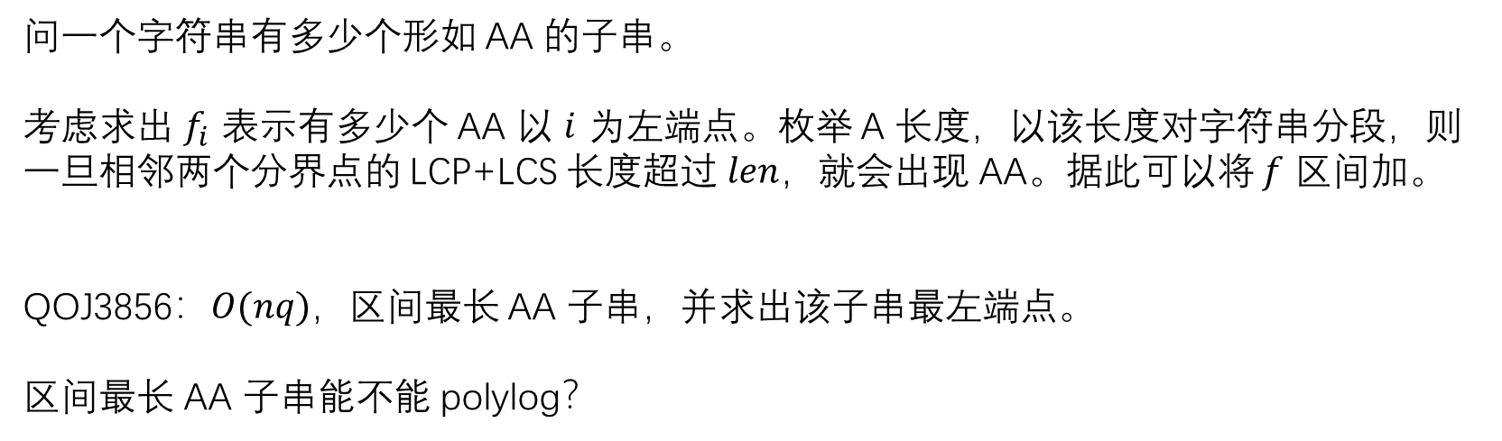
优秀的拆分及相关问题
$问$一个字符串有多少个形如 AA 的子串。
考虑求出 $f_{i}$ 表示有多少个 AA 以 $i$ 为左端点。枚举 A 长度，以该长度对字符串分段，则一旦相邻两个分界点的 LCP+LCS 长度超过 $len$，就会出现 AA。据此可以将 $f$ 区间加。
QOJ3856：$O(nq)$，区间最长 AA 子串，并求出该子串最左端点。
区间最长 AA 子串能不能 polylog？

Slide 22
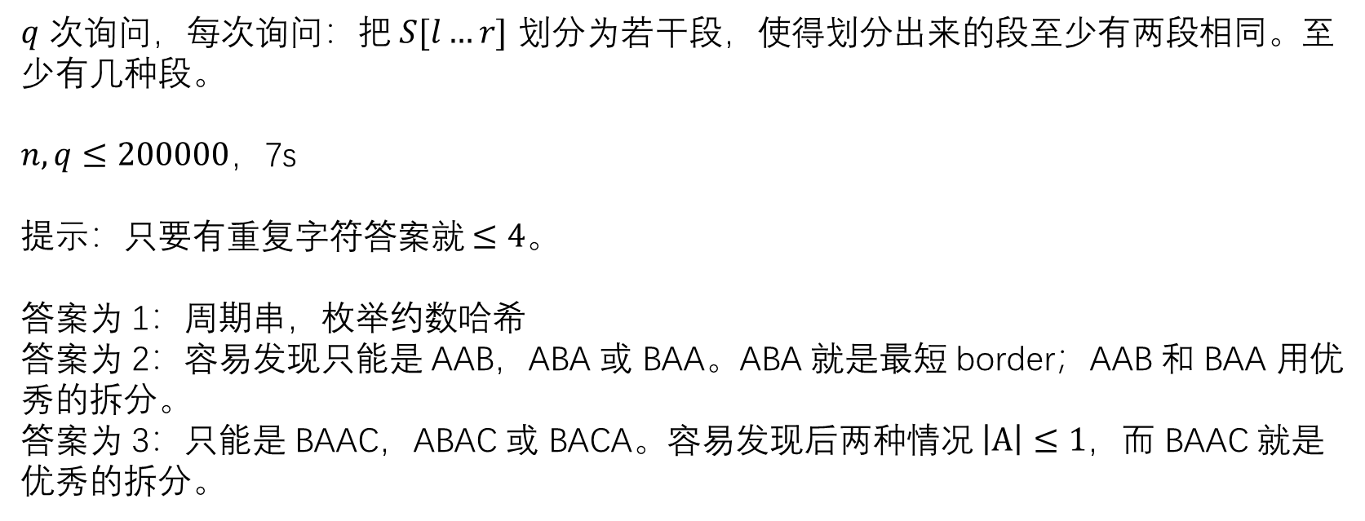
CF1043G
$q$ 次询问，每次询问：把 $S[l…r]$ 划分为若干段，使得划分出来的段至少有两段相同。至少有几种段。
$n,q≤200000$，7s
提示：只要有重复字符答案就 $≤4$。
答案为 1：周期串，枚举约数哈希
答案为 2：容易发现只能是 AAB，ABA 或 BAA。ABA 就是最短 border；AAB 和 BAA 用优秀的拆分。
答案为 3：只能是 BAAC，ABAC 或 BACA。容易发现后两种情况 $\left|A\right|≤1$，而 BAAC 就是优秀的拆分。

Slide 23
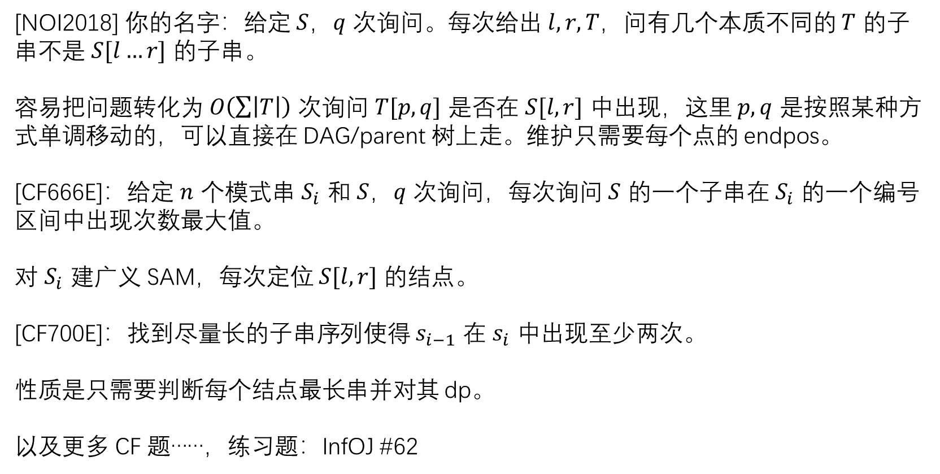
经典数据结构题
[NOI2018] 你的名字：给定 $S$，$q$ 次询问。每次给出 $l,r,T$，问有几个本质不同的 $T$ 的子串不是 $S[l…r]$ 的子串。
容易把问题转化为 $O\left(\sum{\left|T\right|}\right)$ 次询问 $T[p,q]$ 是否在 $S[l,r]$ 中出现，这里 $p,q$ 是按照某种方式单调移动的，可以直接在 DAG/parent 树上走。维护只需要每个点的 endpos。
[CF666E]：给定 $n$ 个模式串 $S_{i}$ 和 $S$，$q$ 次询问，每次询问 $S$ 的一个子串在 $S_{i}$ 的一个编号区间中出现次数最大值。
对 $S_{i}$ 建广义 SAM，每次定位 $S[l,r]$ 的结点。
[CF700E]：找到尽量长的子串序列使得 $s_{i−1}$ 在 $s_{i}$ 中出现至少两次。
性质是只需要判断每个结点最长串并对其 dp。
以及更多 CF 题……，练习题：InfOJ #62

Slide 24
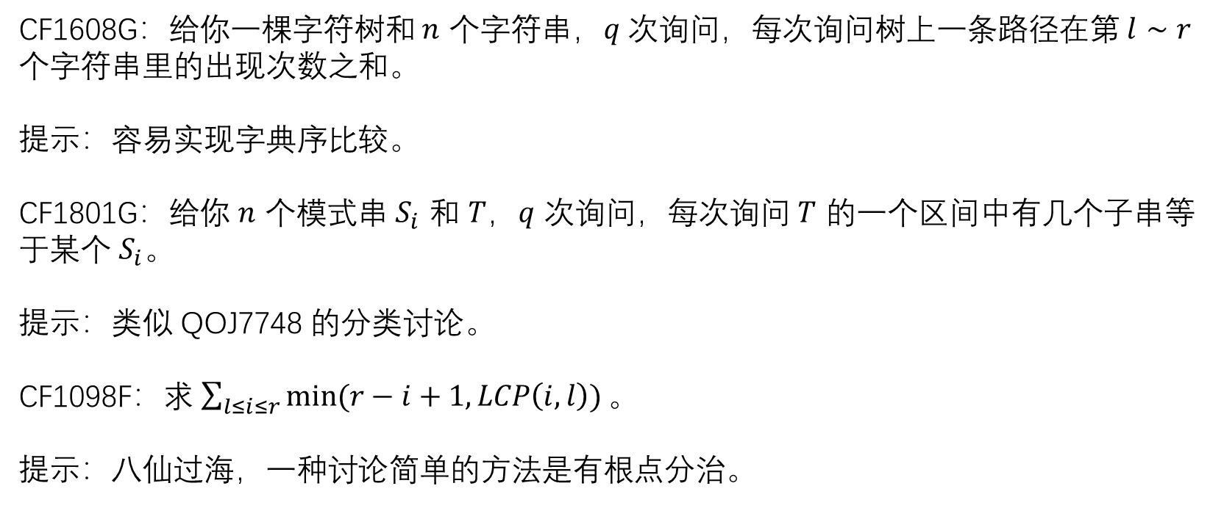
经典数据结构题
CF1608G：给你一棵字符树和 $n$ 个字符串，$q$ 次询问，每次询问树上一条路径在第 $l∼r$ 个字符串里的出现次数之和。
提示：容易实现字典序比较。
CF1801G：给你 $n$ 个模式串 $S_{i}$ 和 $T$，$q$ 次询问，每次询问 $T$ 的一个区间中有几个子串等于某个 $S_{i}$。
提示：类似 QOJ7748 的分类讨论。
CF1098F：求 $\sum_{l≤i≤r}{min⁡(r−i+1,LCP\left(i,l\right))}。$
提示：八仙过海，一种讨论简单的方法是有根点分治。

Slide 25
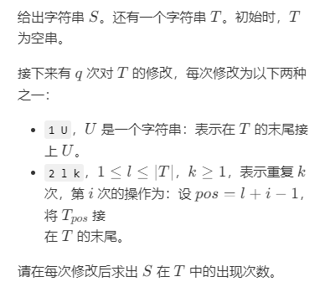

InfOJ #53

Slide 26
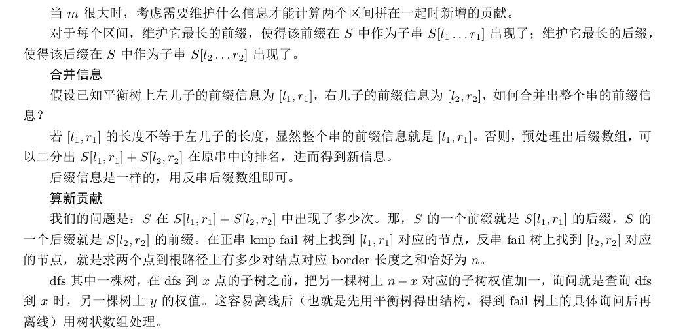
InfOJ #53

Slide 27
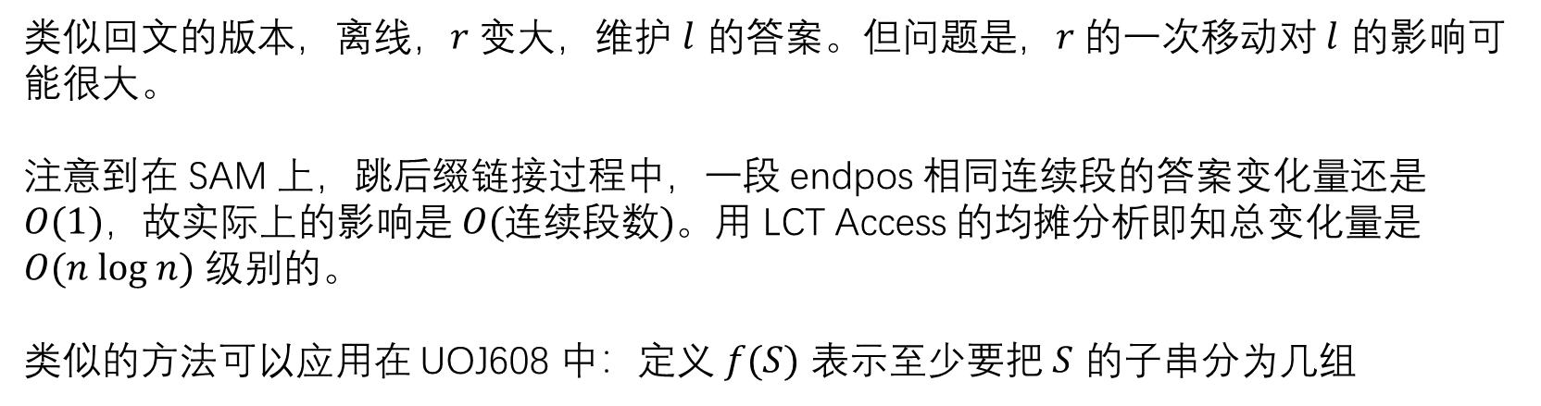
区间本质不同子串个数
类似回文的版本，离线，$r$ 变大，维护 $l$ 的答案。但问题是，$r$ 的一次移动对 $l$ 的影响可能很大。
注意到在 SAM 上，跳后缀链接过程中，一段 endpos 相同连续段的答案变化量还是 $O(1)，$故实际上的影响是 $O(连续段数)$。用 LCT Access 的均摊分析即知总变化量是 $O(n log n)$ 级别的。
类似的方法可以应用在 UOJ608 中：定义 $f(S)$ 表示至少要把 $S$ 的子串分为几组

Slide 28
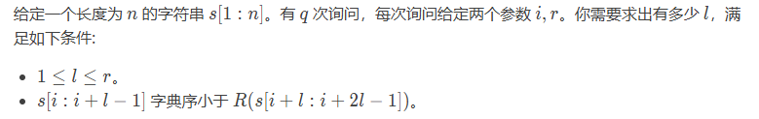
[NOI2023] 字符串
题意：
提示：放宽字典序限制成前缀 / 后缀。
如果前缀 / 后缀满足但是其实不满足，条件就变强了。本题中需要回文，且同一回文中心的条件满足情况也一定。

Slide 29
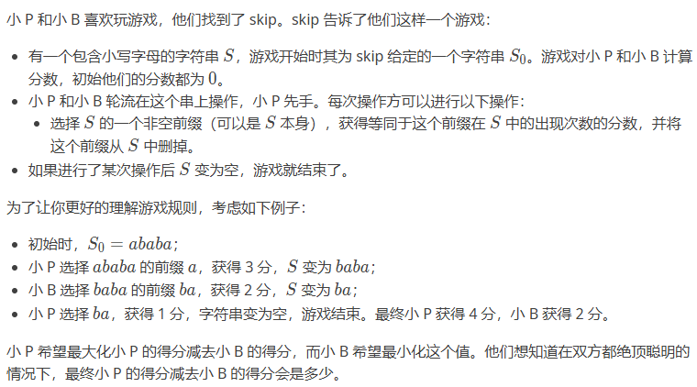
[CTS2024] 字符串游戏
题意：

Slide 30
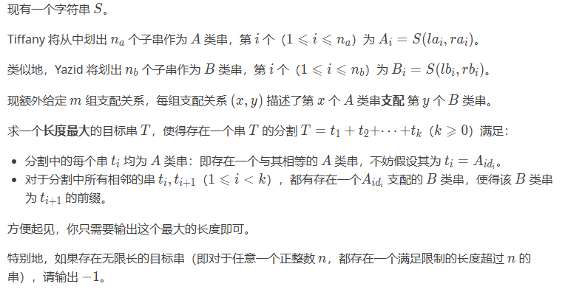
[十二省联考2019] 字符串问题
另外的练习题：[九省联考2018] ？

Slide 31
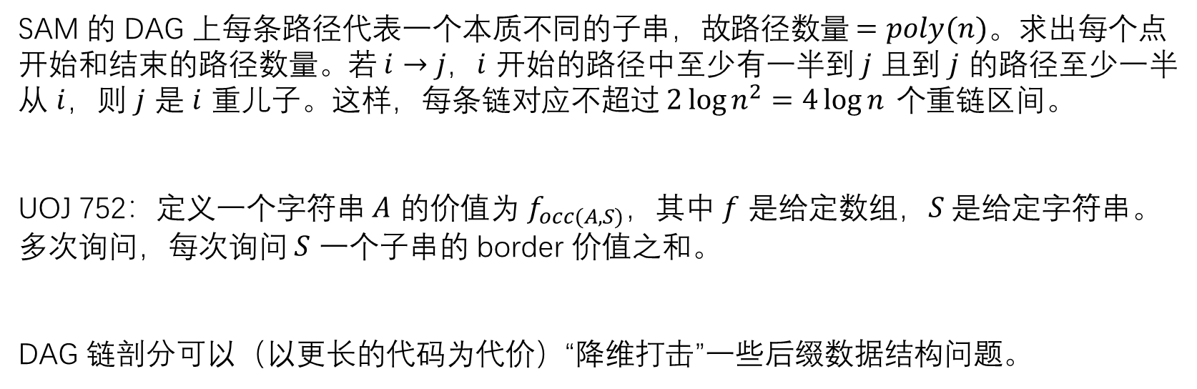
DAG 剖分
SAM 的 DAG 上每条路径代表一个本质不同的子串，故路径数量 $=poly(n)$。求出每个点开始和结束的路径数量。若 $i→j$，$i$ 开始的路径中至少有一半到 $j$ 且到 $j$ 的路径至少一半从 $i$，则 $j$ 是 $i$ 重儿子。这样，每条链对应不超过 $2\log{n^{2}=4\log{n}} 个$重链区间。
UOJ 752：定义一个字符串 $A$ 的价值为 $f_{occ(A,S)}$，其中 $f$ 是给定数组，$S$ 是给定字符串。多次询问，每次询问 $S$ 一个子串的 border 价值之和。
DAG 链剖分可以（以更长的代码为代价）“降维打击”一些后缀数据结构问题。

Slide 32
基本子串结构
打击复读
Border 第五种求法，论文题
SDOI2022
集训队互测 2022
相应地，基本子串结构可以“降维打击”另一些传统的后缀数据结构问题，例如找出所有 border 的问题。

